Slide 1
Πολυμερή: Υλικά για νέες εφαρμογές

Slide 2
Περιεχόμενα
Εισαγωγή σε Polymer Brushes (Είδη Επιφανειών, Διαμόρφωση Αλυσίδων, Ιδιότητες-Εφαρμογές)
Σύνθεση
Χαρακτηρισμός
Ιδιότητες-Εφαρμογές
Μορφολογία Συμπολυμερών (Αυτο-οργάνωση συμπολυμερών σε τήγμα)
Self-Healing Materials
Σύνθεση
Ιδιότητες-Εφαρμογές
Porous Polymers
Σύνθεση
Ιδιότητες-Εφαρμογές

Slide 3
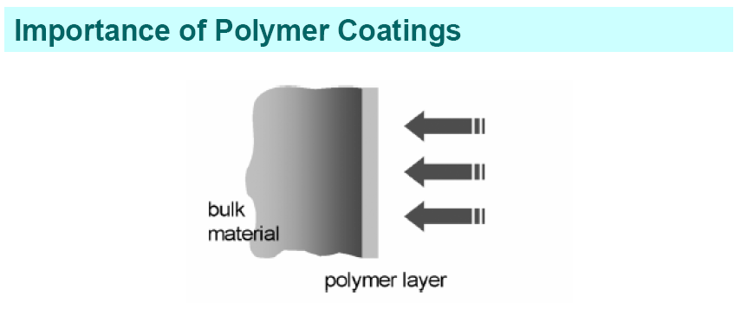
Γιατί είναι σημαντικός ο εμβολιασμός των επιφανειών με πολυμερή;
Σύνθεση Έξυπνων Υλικών. Έλεγχος των αλληλεπιδράσεων μεταξύ της επιφάνειας και του περιβάλλοντος (διαλύτης, pH, θερμοκρασία).
Οι ιδιότητες του πολυμερούς και της επιφάνειας προσδιορίζουν την συμπεριφορά του υλικού. Δημιουργία νανοσύνθετων υλικών.
Το στρώμα του πολυμερούς δρα προστατευτικά και εμποδίζει τη διάβρωση και γενικά κάθε χημική ή φωτοχημική διάσπαση.

Slide 4
Εφαρμογές ‘Πολυμερικών Βουρτσών’
Σταθεροποιητές κολλοειδών συστημάτων
Προστατευτικά επιστρώματα
Βελτίωση βιοσυμβατότητας υλικών
Κατασκευή ηλεκτρονικών συσκευών
Διασπορά χρωστικών ουσιών
Βιοιατρική
Χρωματογραφία
Κατάλυση

Slide 5
Χρησιμοποιούμενα Υποστρώματα
Στερεά υποστρώματα
Νανοσωματίδια
Au (Οπτο-ηλεκτρονικές εφαρμογές, βιοανιχνευτές)
Αg (Κατάλυση, φωτογραφία)
Pd (Κατάλυση)
SiO₂ (Μονωτές, μεμβράνες, πληρωτικά υλικά, μεταφορείς καταλυτών)
Οξείδια μετάλλων Mg, Ca, Mn, Fe, Co, Ni, Cu (Μαγνητικές Ιδιότητες)
2. Επίπεδα στερεά υποστρώματα (Au, Si, SiO₂, TiO₂, Fe, clay, δραστικά πολυμερή)
3. Γραφένιο, Νανοσωλήνες άνθρακα, Φουλλερένια (Graphene, MWCNTs, SWCNTs, C₆₀)
Μεσεπιφάνεια μεταξύ δύο διαλυτών
Μεσεπιφάνεια μεταξύ διαλύτη και αέρα
Μεσεπιφάνεια μεταξύ διαλυμάτων ή τηγμάτων ομοπολυμερών

Slide 6
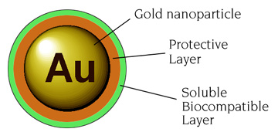
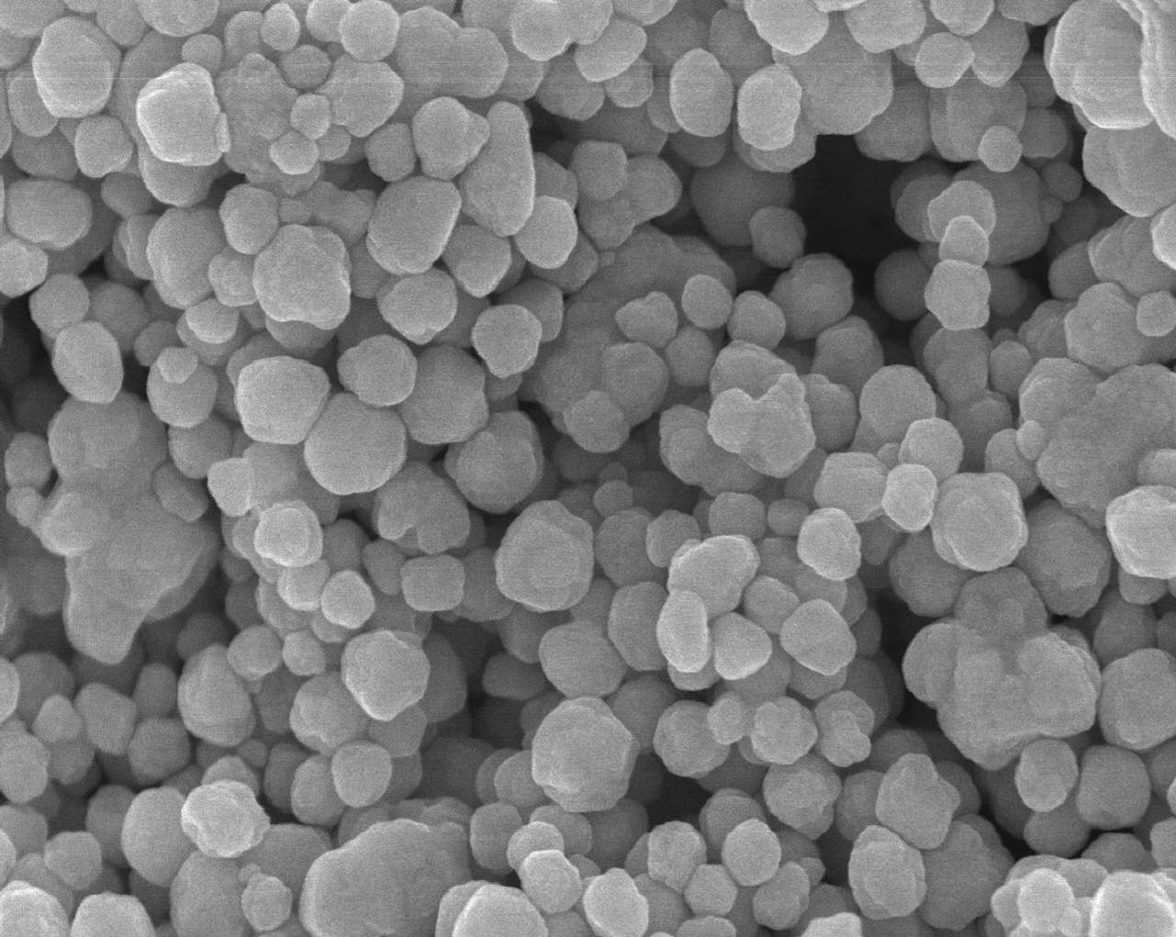
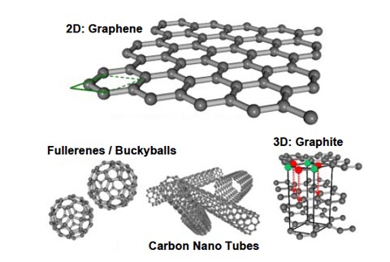
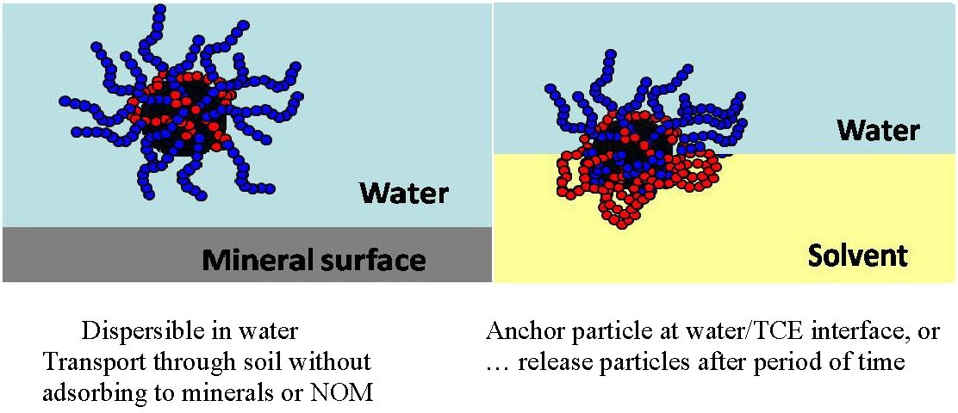
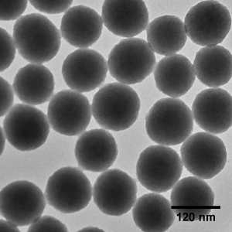
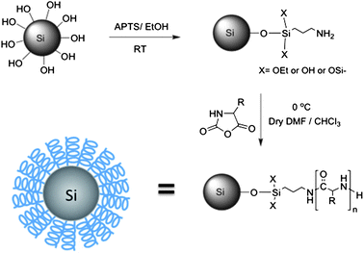
Υποστρώματα

Slide 7
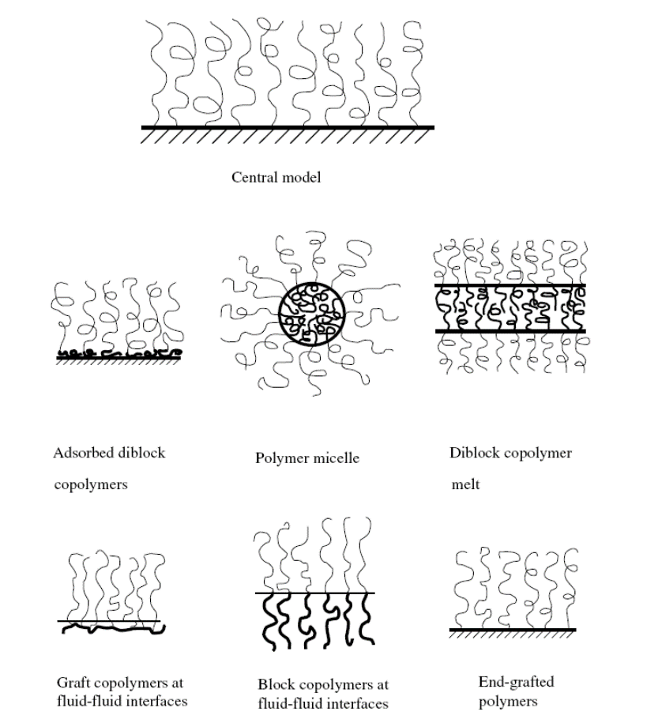

Slide 8
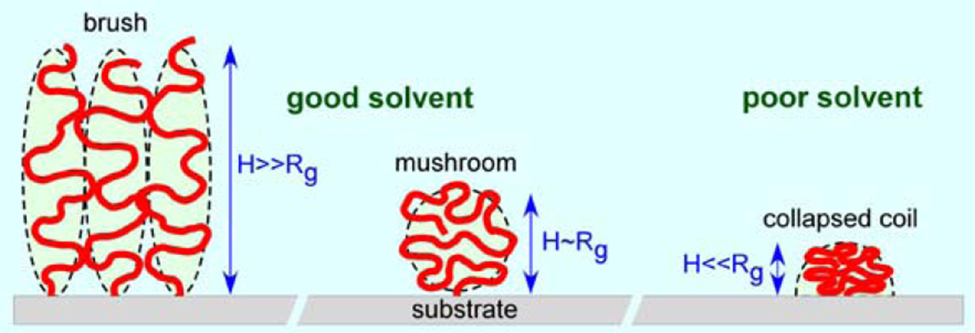
Πολυμερικές ‘βούρτσες’: Ένα σύνολο πολυμερικών αλυσίδων εμβολιασμένες από το ένα άκρο σε μια επιφάνεια ή μεσεπιφάνεια έχοντας επιφανειακή πυκνότητα αρκετή ώστε να αναγκαστούν να επεκταθούν σε κάθετη διεύθυνση προς την επιφάνεια υιοθετώντας μια εντελώς διαφορετική διαμόρφωση σε σχέση με αυτή που έχουν στο διάλυμα.

Slide 10
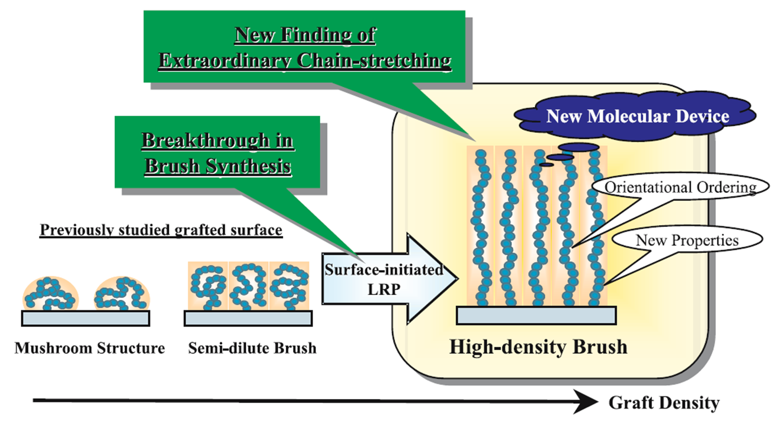

Slide 11
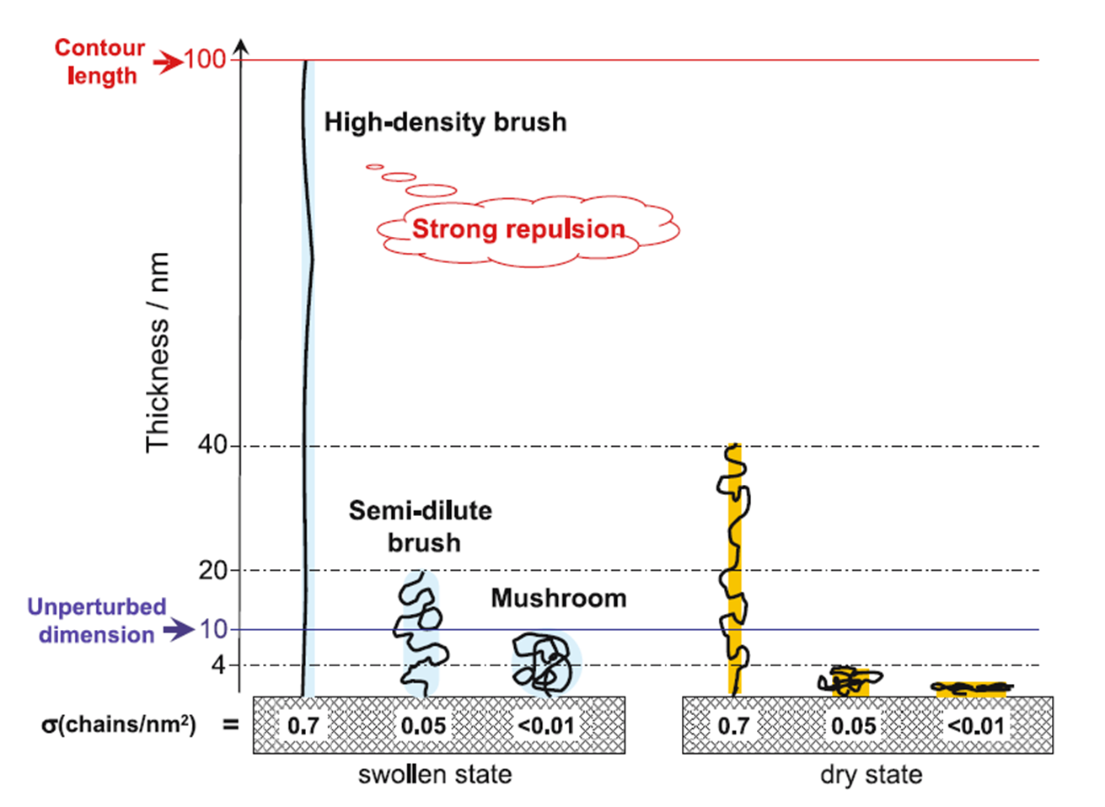

Slide 12
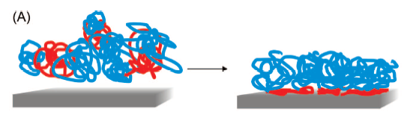
Φυσικός Εμβολιασμός Πολυμερών σε Επιφάνειες
Εμβολιασμός ‘σε’
Ακροδραστικά πολυμερή
Δι- ή τρισυσταδικά συμπολυμερή
Πλεονεκτήματα
Άμεσος μοριακός χαρακτηρισμός
Απόλυτος έλεγχος της δομής της πολυμερικής αλυσίδας
Μειονεκτήματα
Συνήθως αργή διαδικασία
Περιορισμοί στα χρησιμοποιούμενα πολυμερή
Μικρή επιφανειακή κάλυψη
Μικρό πάχος σχηματιζόμενου φιλμ
Θερμικά και διαλυτικά ασταθής

Slide 13
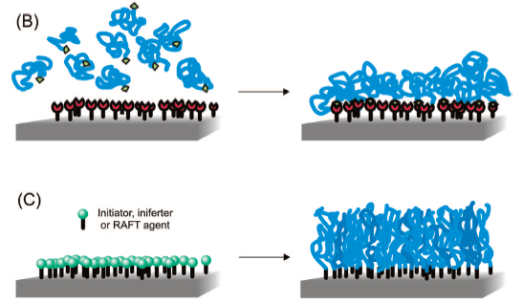
Χημικός Εμβολιασμός Πολυμερών σε Επιφάνειες
Εμβολιασμός ‘σε’
Ακροδραστικά πολυμερή
Εμβολιασμός ‘από’
Δημιουργία απαρχητών στην επιφάνεια
Προσθήκη μονομερούς (ή διαδοχική προσθήκη μονομερών)
Τερματισμός
Πλεονεκτήματα
Μπορούν να χρησιμοποιηθούν όλα τα είδη πολυμερισμού (όλα τα μονομερή)
Γρήγορη διαδικασία
Μεγάλη επιφανειακή πυκνότητα
Έλεγχος στο πάχος του δημιουργούμενου φιλμ
Μειονεκτήματα
Δύσκολος μοριακός χαρακτηρισμός
Σε ορισμένες περιπτώσεις δυσκολία κατανόησης κινητικής του πολυμερισμού

Slide 14
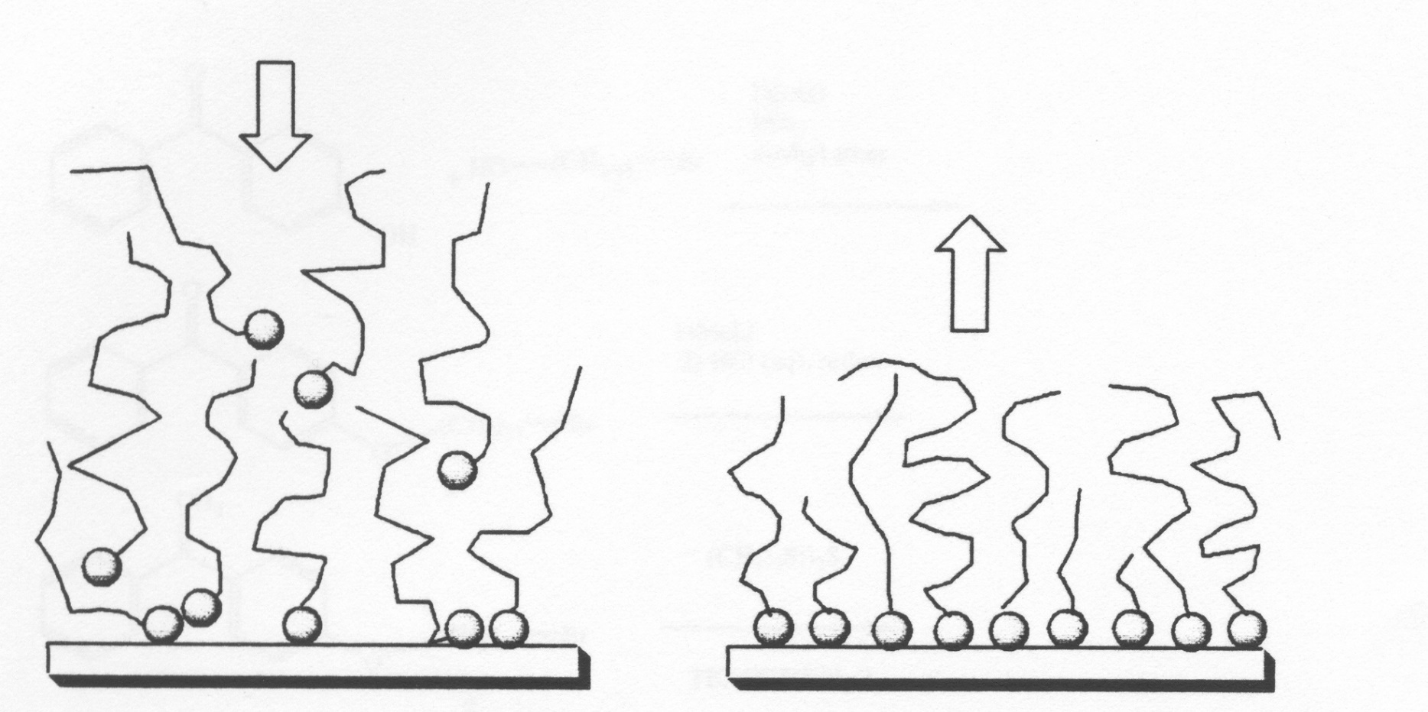
Τεχνικές Εμβολιασμού
Α. ‘Εμβολιασμός σε’
Β. ‘Εμβολιασμός από’

Slide 16
Δομές εμβολιασμένων πολυμερών πάνω σε στερεά επίπεδα υποστρώματα με την τεχική του’εμβολιασμού από’

Slide 18
ΣΥΝΘΕΣΗ ΠΟΛΥΜΕΡΙΚΩΝ ΒΟΥΡΤΣΩΝ
‘Εμβολιασμός από’
Ανιοντικός Πολυμερισμός
Κατιοντικός Πολυμερισμός
Ελεγχόμενοι Ριζικοί Πολυμερισμοί
Atom Transfer Radical Polymerization
Nitroxide Mediated Radical Polymerization
Reversible Addition-Fragmentation Chain Transfer Polymerization
‘Εμβολιασμός σε’

Slide 19
Μειονεκτήματα Συμβατικού Ριζικού Πολυμερισμού-CRP
Αναπτυσσόμενες ρίζες δραστικές και τερματίζονται εύκολα.
Χρόνος ημιζωής ριζών πολύ μικρός («1sec).
Ταχύτητα διάδοσης μεγάλη παρόμοια με ταχύτητα έναρξης.
Μεγάλες κατανομές μοριακών βαρών.
Αδυναμία προσδιορισμού συγκεκριμένου μοριακού βάρους.
Αδυναμία σχηματισμού δισυσταδικών συμπολυμερών με διαδοχική προσθήκη μονομερών (δεν μπορούν να σχηματιστούν πολύπλοκες δομές).

Slide 20
Ριζικός Πολυμερισμός

Slide 21
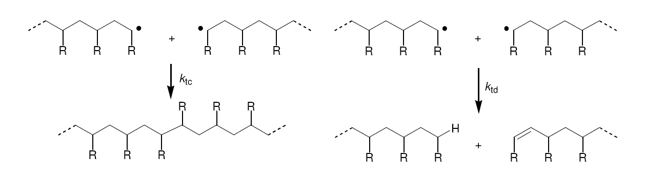
Ριζικός Πολυμερισμός-Αντιδράσεις Τερματισμού
Συνένωση Ανακατανομή

Slide 22
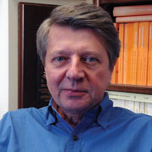
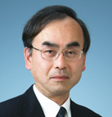
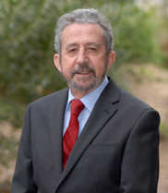

Developed ‘Living’/Controlled Radical Polymerizations (ATRP, NMRP, RAFT)

Slide 23
ΔΗΜΟΣΙΕΥΣΕΙΣ-RDRP

Slide 24
Πλεονεκτήματα RDRP
Μεγάλος αριθμός μονομερών που μπορούν να πολυμεριστούν.
Εμπορικά διαθέσιμοι απαρχητές.
Συνθήκες πολυμερισμού.
Μακρομοριακή αρχιτεκτονική
Υβριδικά μόρια.
Πολυμερισμοί από επιφάνειες.

Slide 25
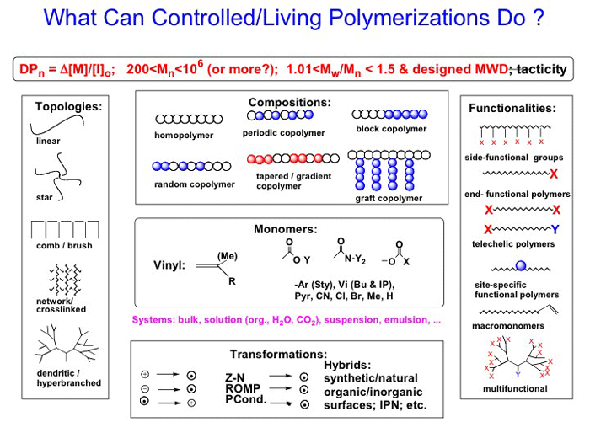

Slide 26
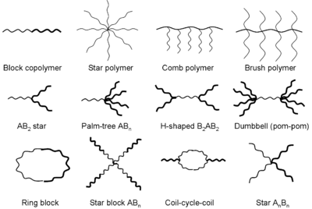
ΜΑΚΡΟΜΟΡΙΑΚΗ ΑΡΧΙΤΕΚΤΟΝΙΚΗ

Slide 27
Γενικός Μηχανισμός για Ελεγχόμενους Ριζικούς Πολυμερισμούς
Αποκαθίσταται μια ισορροπία μεταξύ ανενεργών (δεν είναι ικανά να προκαλέσουν ούτε διάδοση ούτε τερματισμό) και ενεργών κέντρων.
Η ισορροπία πρέπει να είναι μετατοπισμένη προς τα ανενεργά κέντρα και η εναλλαγή μεταξύ τους πρέπει να είναι πολύ γρηγορότερη από την διάδοση του πολυμερισμού.

Slide 28
Outline for Successful LFRP
Key Parameter: The reversible termination of the growing polymer chains

Slide 29
Otsu 1982, First Attempt for LFRP

Slide 30
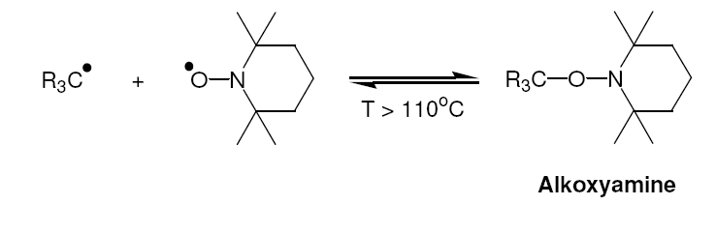
Nitroxide Mediated Polymerization
H ρίζα ΤΕΜΡΟ χρησιμοποιούνταν για πολλά χρόνια ως παγίδα δραστικών ριζών R* για τον προσδιορισμό της σταθεράς ταχύτητας αντιδράσεων ισορροπίας καθώς και για τον προσδιορισμό του μηχανισμού της αντίδρασης.
Τα προϊόντα της αντίδρασης δεν είναι σταθερά σε υψηλές θερμοκρασίες.
TEMPO: 2,2’,6,6’-tetramethylpiperidinyloxy (nitroxide)

Slide 31
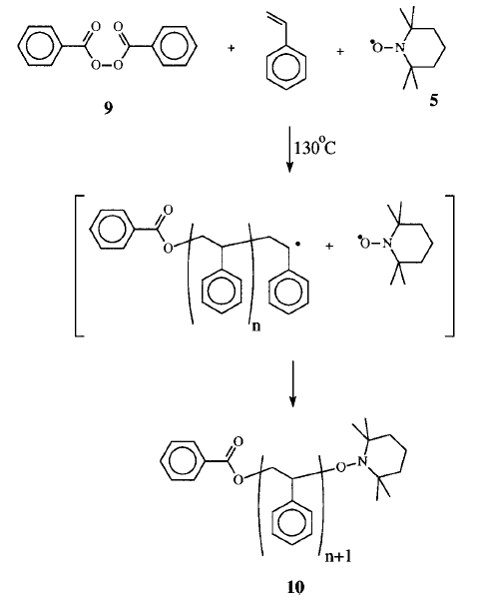
Nitroxide Mediated Polymerization (I=1.2-1.3)

Slide 32
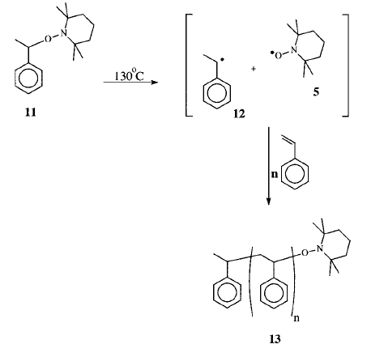
Μονομοριακοί Απαρχητές

Slide 33
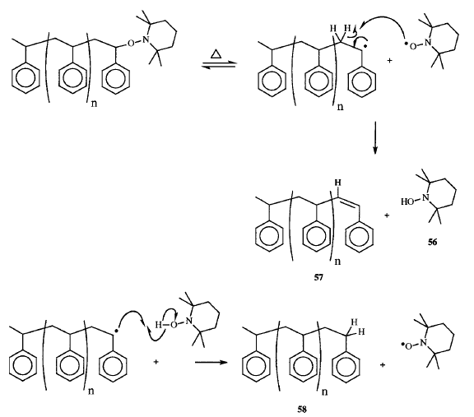
Αντιδράσεις Τερματισμού
Αντιδράσεις μεταφοράς που επιδρούν στην κινητική του συστήματος και μειώνουν τον ζωντανό/ελεγχόμενο χαρακτήρα του πολυμερισμού.

Slide 34
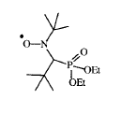
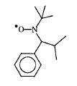
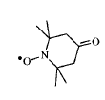
Απαρχητές Δεύτερης Γενεάς
Μικρότεροι χρόνοι πολυμερισμού και χαμηλότερες θερμοκρασίες οδηγούν σε μικρότερες κατανομές, εξαιτίας του περιορισμού διάσπασης της αλκοξυαμίνης και των συνακόλουθων αντιδράσεων μεταφοράς.

Slide 35
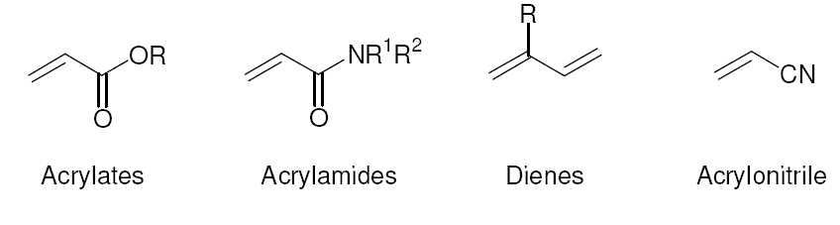
Απαρχητές Δεύτερης Γενεάς
Έχουν τη δυνατότητα να πολυμερίσουν στυρένιο με υψηλότερη ταχύτητα σε σχέση με τη ΤΕΜΡΟ και ταυτόχρονα να διατηρείται ο έλεγχος.
Χρησιμοποιούνται σε χαμηλότερες θερμοκρασίες (~ 90 ⁰C).
Μπορούν να χρησιμοποιηθούν για τον πολυμερισμό περισσοτέρων μονομερών εκτός του στυρενίου, όπως:

Slide 36
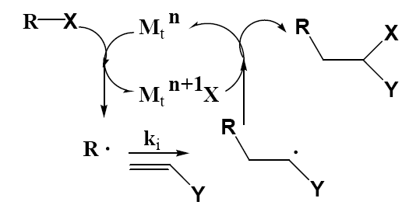
Μηχανισμός ATRP
Έναρξη μέσω οξειδοαναγωγικής ενεργοποίησης αλκυλαλογονιδίου.

Slide 37
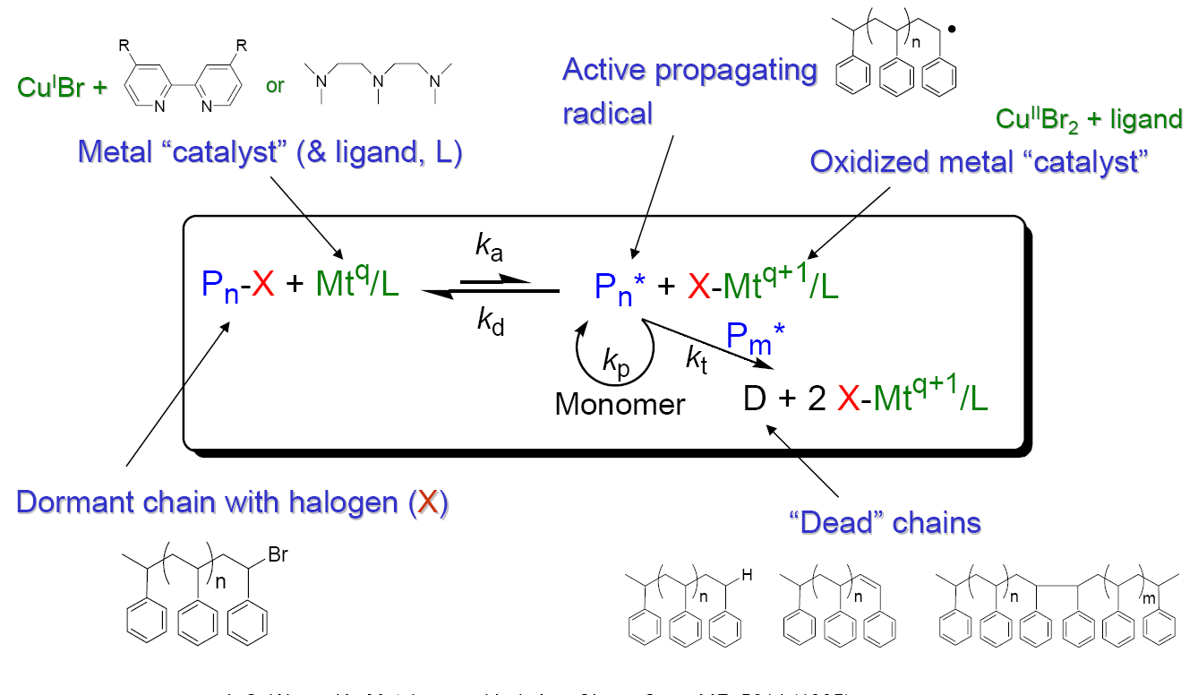
ATRP

Slide 38
ATRP
Απαραίτητα συστατικά για αντιδράσεις ATRP:
Απαρχητής ή μακροαπαρχητής: κάποιο μόριο με τουλάχιστον μία καλώς αποχωρούσα ομάδα, που συνήθως είναι αλογόνο -Br, ή -Cl.
Ένα ή περισσότερα μονομερή τα οποία μπορούν να πολυμεριστούν ριζικά.
Μέταλλο μετάπτωσης (Cu ή Fe).
Ένας υποκαταστάτης ο οποίος μπορεί να συμπλεχθεί με το μέταλλο με σκοπό να τροποποιήσει τη διαλυτότητα και την καταλυτική ενεργότητα του μετάλλου.

Slide 39
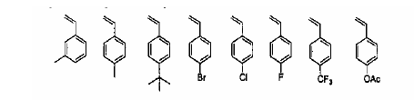
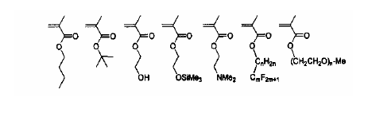
Μονομερή
Στυρενικά
Μεθακρυλικά

Slide 40
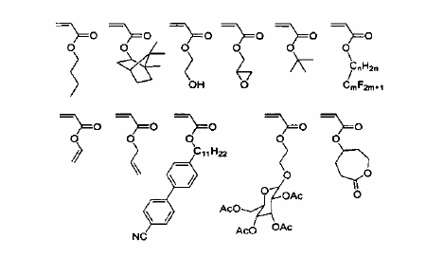
Μονομερή
Ακρυλικά

Slide 41
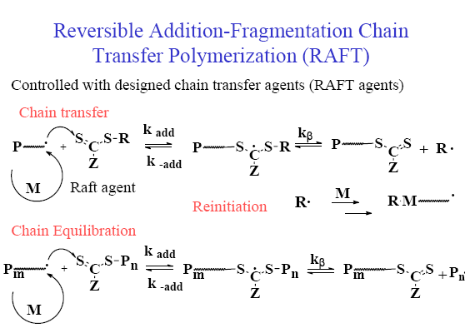

Slide 42
Self-Assembled Monolayers (SAMs)
Ο σχηματισμός μονοστρωμάτων με αυτο-οργάνωση επιφανειοδραστικών μορίων πάνω σε επιφάνειες είναι ένα παράδειγμα ενός γενικού φαινομένου της αυτο-οργάνωσης.
Στη φύση η αυτο-οργάνωση έχει ως αποτέλεσμα το σχηματισμό ιεραρχικών υπερμοριακών οργανισμών που αποτελούνται από αλληλοσυνδεόμενα συστατικά και δημιουργούν έτσι πολύπλοκα συστήματα.
Τα SAMs παρέχουν μοναδικές ευκαιρίες ως προς τη κατανόηση θεμελιωδών αρχών, όπως είναι η αυτο-οργάνωση, η σχέση της δομής με τις ιδιότητες και τα φαινόμενα που λαμβάνουν χώρα στις μεσεπιφάνειες.
Formation of monolayer films by the spontaneous assembly of organic thiols from solution onto gold. JACS, 1989, 111, 321. (3275)
Self-assembled monolayers of thiolates on metals as a form of nanotechnology. Chem. Rev., 2005, 105, 1103. (4275)

Slide 43
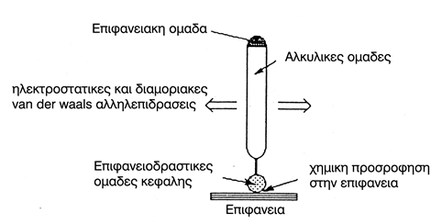
Self-Assembled Monolayers (SAMs)
Η ικανότητα ελέγχου των ομάδων ουράς όσο και αυτών του κεφαλιού των μορίων που παίρνουν μέρος κάνει τα SAMs τέλεια συστήματα για μια πιο λεπτομερή κατανόηση φαινομένων που σχετίζονται με διαμοριακούς ανταγωνισμούς όπως αλληλεπιδράσεις μορίων-υποστρώματος και μορίων-διαλύτη. Τέτοια φαινόμενα είναι η λίπανση, η προσκόλληση, η διάβρωση και η διαβροχή.

Slide 44
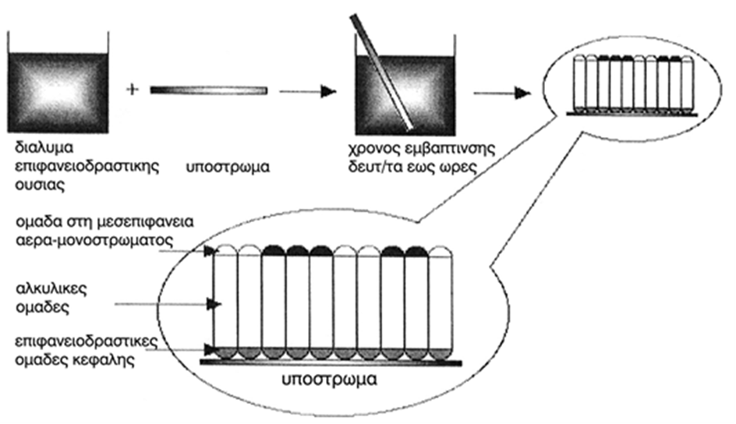
Self-Assembled Monolayers (SAMs)
Τα αυτο-οργανωμένα μονοστρώματα (self-assembled monolayers) είναι μοριακά συγκροτήματα που σχηματίζονται αυθόρμητα κατά την εμβάπτιση ενός κατάλληλου στερεού υποστρώματος σε διάλυμα μιας ενεργά επιφανειοδραστικής ουσίας σε οργανικό διαλύτη.

Slide 45
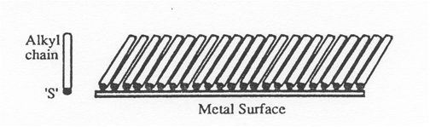
Self-Assembled Monolayers (SAMs)

Slide 46
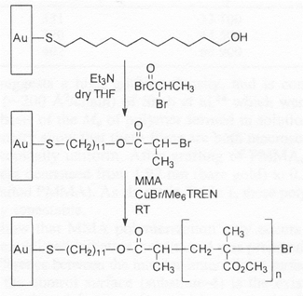
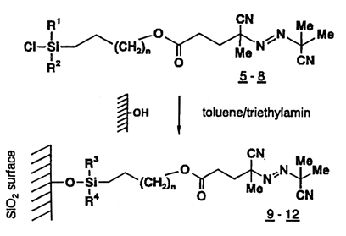
Self-Assembled Monolayers (SAMs)

Slide 47
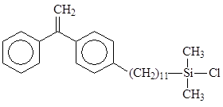
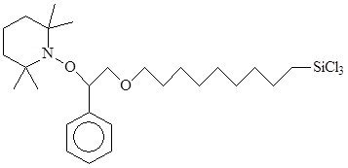

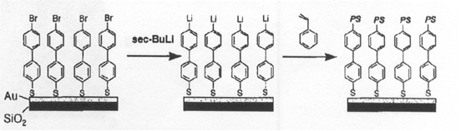
Self-Assembled Monolayers (SAMs)

Slide 48
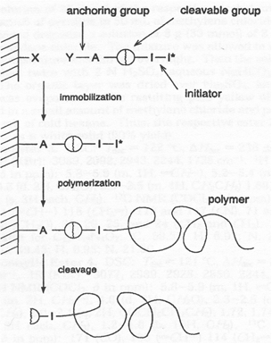
Τεχνική Απομάκρυνσης της Πολυμερικής Αλυσίδας από την Επιφάνεια

Slide 49
Χαρακτηρισμός πολυμερών εμβολιασμένων πάνω σε επιφάνειες
Τεχνικές Μικροσκοπίας (AFM, TEM, SEM)
Φασματοσκοπικές Τεχνικές (XPS, SPS, ATR-FTIR, NMR, Raman)
Τεχνικές Θερμικής Ανάλυσης (TGA, DSC)
Χρωματογραφία (GPC-SEC)
Στατική και Δυναμική Σκέδαση Φωτός (SLS, DLS)

Slide 50
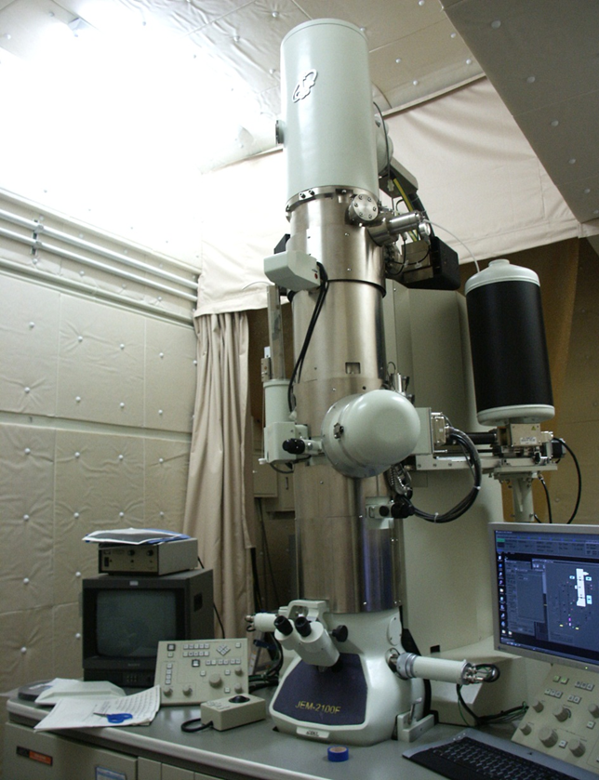
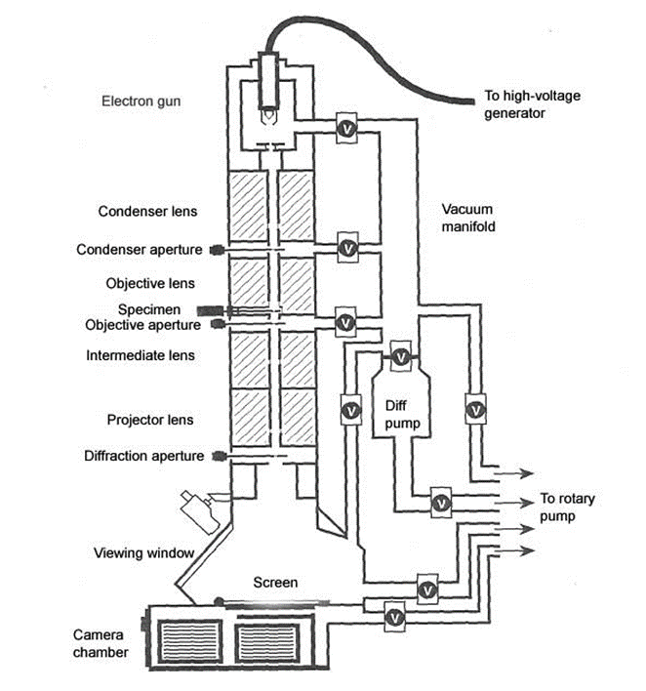
Ηλεκτρονική Μικροσκοπία Διέλευσης, TEM

Slide 51
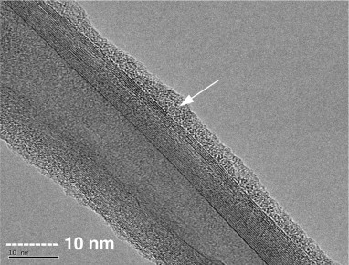
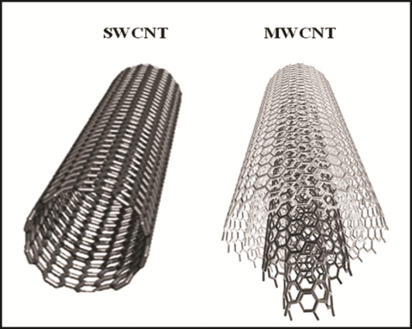
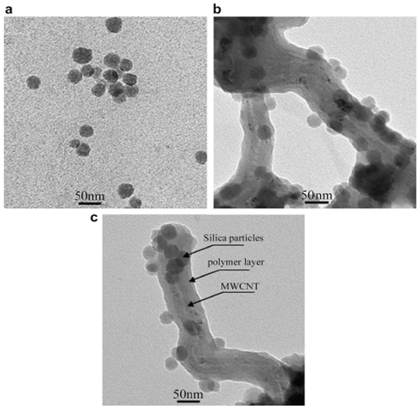
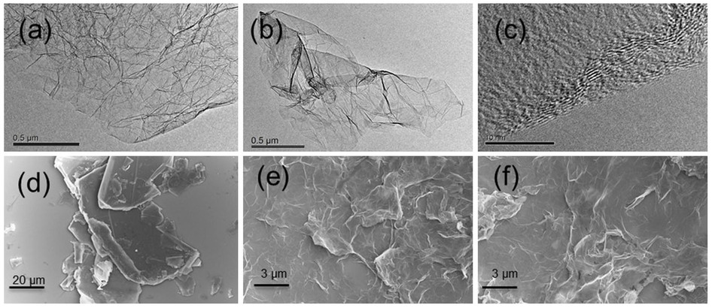
Ηλεκτρονική Μικροσκοπία Διαπερατότητας, TEM

Slide 52
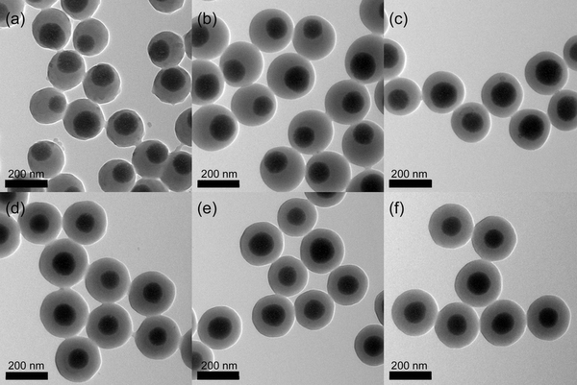

Ηλεκτρονική Μικροσκοπία Διέλευσης, TEM και Ηλεκτρονική Μικροσκοπία Σάρωσης, SEM

Slide 53



Ηλεκτρονική Μικροσκοπία Σάρωσης, SEM

Slide 54


Μικροσκοπία Ατομικών Δυνάμεων, AFM

Slide 55


Μικροσκοπία Ατομικών Δυνάμεων, AFM

Slide 56





Μικροσκοπία Ατομικών Δυνάμεων, AFM

Slide 57


Μικροσκοπία Ατομικών Δυνάμεων, AFM

Slide 58


A hexabenzocoronene molecule (1.4 nm) imaged by noncontact atomic force microscopy

Slide 59

Θερμοσταθμική Ανάλυση, TGA
TGA measures the amount and rate of change in the weight of a material as a function of temperature or time in a controlled atmosphere.
Thermal stability of materials
Composition of multi-component systems
Decomposition kinetics of materials
The effect of corrosive atmospheres on materials
Moisture and volatile content of materials

Slide 60

TGA, Q50 TA.

Slide 61


Slide 63


Quartz Crystal Microbalance, QCM
όπου F_{q} είναι η θεμελιώδης συχνότητα συντονισμού του QCM (5MHz), Α είναι η επιφάνεια του ηλεκτροδίου (0.3165 Χ 2cm²), p_{q} είναι η πυκνότητα του χαλαζία κρυστάλλου (2.65 g/ml) και μ_{q} το μέτρο διάτμησης του χαλαζία

Slide 64

Quartz Crystal Microbalance, QCM

Slide 65
Φασματοσκοπία επιφανειακών πλασμονίων, SPS

Slide 66
Φωτοηλεκτρονική Φασματοσκοπία ακτίνων Χ, XPS

Slide 67

Μετρήσεις γωνιών επαφής-Επιφανειακή τάση (Contact Angles)

Slide 68
Στατική σκέδαση φωτός
Μοριακό βάρος M_{w}
Δεύτερος συντελεστής virial, A₂
Γυροσκοπική ακτίνα R_{g}
λ_{ο}=μήκος κύματος προσπίπτουσας ακτινοβολίας
n_{o}=δείκτης διάθλασης διαλύτη
Ν_{Α}=αριθμός Avogadro
ν=dn/dc, μεταβολή δείκτη διάθλασης με συγκέντρωση
Διάγραμμα Zimm: Κc/ΔR_{θ} συναρτήσει του sin²(θ/2)+kc
P_{θ=0}=κλίση ευθείας για θ=0
P_{c=0}=κλίση ευθείας για c=0

Slide 69
Στατική σκέδαση φωτός σε μικρές γωνίες (LALLS)
Δεν υπάρχει πληροφορία για τη γυροσκοπική ακτίνα

Slide 70
Διαφορικός Δείκτης Διάθλασης
n_{o}=δείκτης διάθλασης διαλύτη
n= δείκτης διάθλασης διαλύματος
Εξάρτηση dn/dc από μοριακό βάρος και σύσταση
w=κατά βάρος σύσταση
c, αναφέρεται στο συμπολυμερές
Α, αναφέρεται στη συστάδα Α του συμπολυμερούς
Β, αναφέρεται στη συστάδα Β του συμπολυμερούς

Slide 71
ΕΦΑΡΜΟΓΕΣ ΠΟΛΥΜΕΡΙΚΩΝ ‘ΒΟΥΡΤΣΩΝ’
Τροποποίηση των ιδιοτήτων της επιφάνειας
Αντιδρούν επιλεκτικά σε περιβαλλοντικούς ερεθισμούς (αλλαγές στο pH, στη θερμοκρασία, στη ποιότητα του διαλύτη και σε εφαρμοζόμενες μηχανικές δυνάμεις)-έξυπνα υλικά με εφαρμογές στη νανοτεχνολογία
Προστατευτικά επιστρώματα, κατασκευή ηλεκτρονικών συσκευών, βιοιατρικές εφαρμογές, χρωματογραφία, κατάλυση, διασπορά χρωστικών ουσιών, σταθεροποίηση κολλοειδών συστημάτων

Slide 72
Πολυμερικές ‘Βούρτσες’ που ανταποκρίνονται σε εξωτερικά ερεθίσματα (Διαλύτης)

Slide 73
Πολυμερικές ‘Βούρτσες’ που ανταποκρίνονται σε εξωτερικά ερεθίσματα (Διαλύτης)

Slide 74

Έξυπνες Επιφάνειες PS-b-PEO

Slide 75

Πολυμερικές ‘Βούρτσες’ που ανταποκρίνονται σε εξωτερικά ερεθίσματα (pH)

Slide 76

Πολυμερικές ‘Βούρτσες’ που ανταποκρίνονται σε εξωτερικά ερεθίσματα (Θερμοκρασία-LCST)

Slide 77
Επιφάνειες με εξαιρετικά μικρό συντελεστή τριβής poly(2-methacryloyloxyethylphosphorylcholine)
Εφαρμογή σε τεχνητές αρθρώσεις του ισχίου

Slide 78
Επιφάνειες με εξαιρετικά μικρό συντελεστή τριβής
Poly(2,3-dihydroxypropyl methacrylate)

Slide 79

Εφαρμογές στη Χρωματογραφία

Slide 80
Εφαρμογές στη Μικροηλεκτρονική

Slide 81
Εφαρμογές στη Μικροηλεκτρονική

Slide 82
Μεταφορείς Φαρμάκων-Drug Delivery Systems

Slide 83



Slide 86


Slide 91

Taxol

